Slide 1

Razvijanje hibridnog sistema koji koristi fazi logiku i duboko učenje za analizu osećanja
Aleksa Veselić

Slide 2
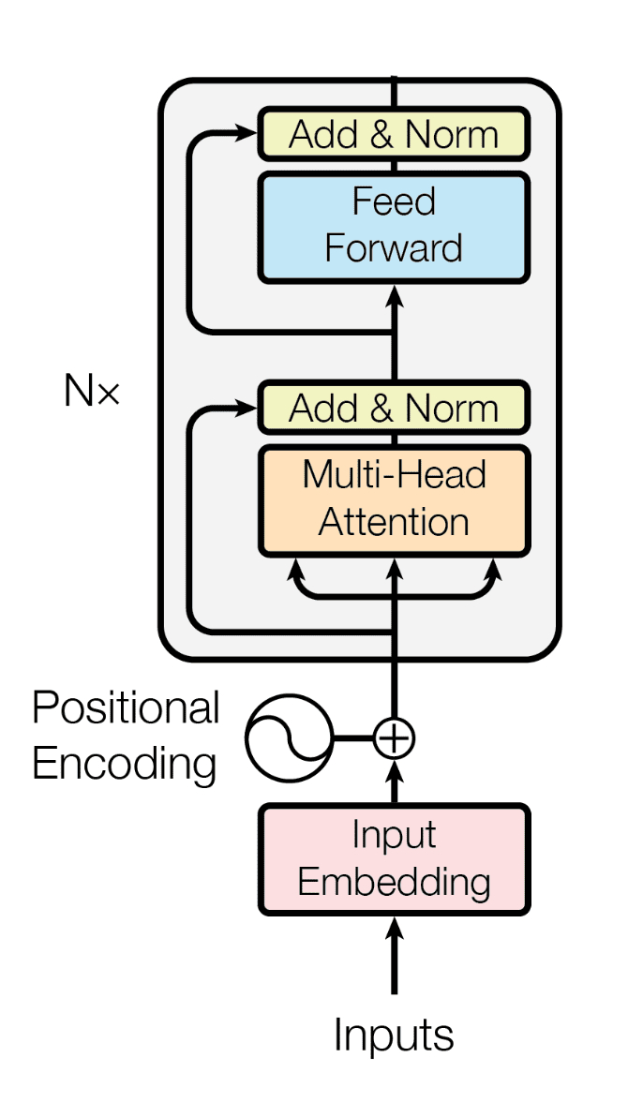
Transformer
Embedding sloj
Višeglavna pažnja (MHA)
Mreža sa propagacijom unapred (FFN)

Slide 3
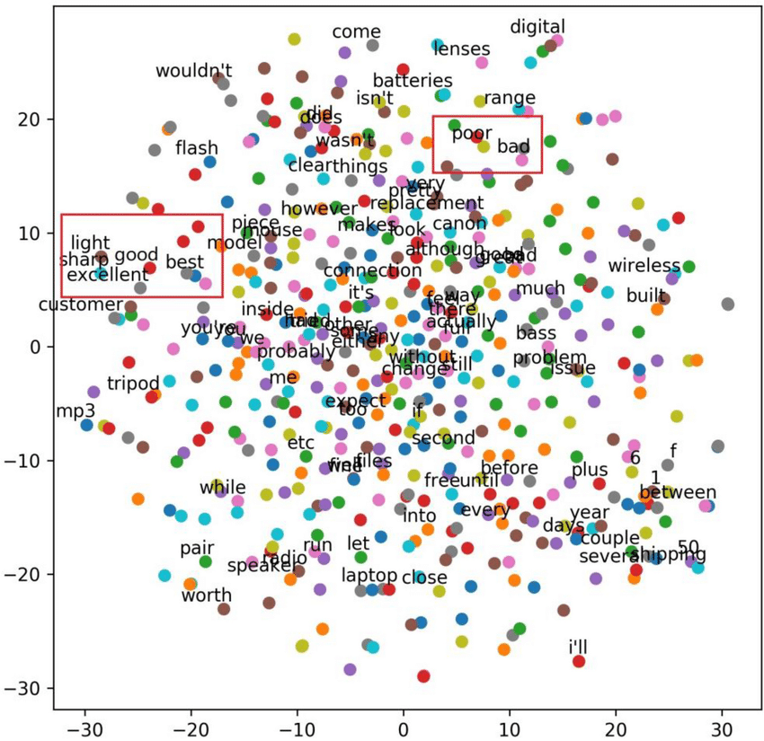
Embedding sloj
Kako reč kodirati u vektor brojeva?
Kako izgleda vektorski prostor u kome se one nalaze?
Koje su osobine tog prostora?

Slide 4
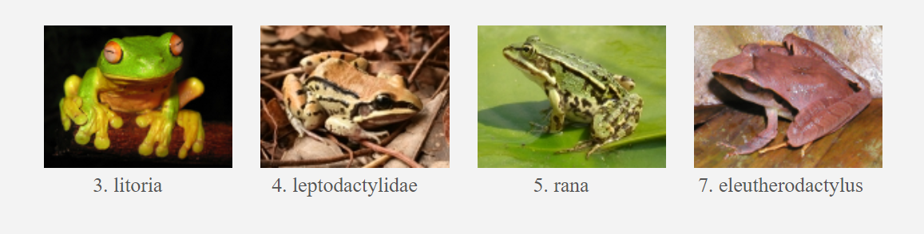
Najbliži susedi:
Susedi reči 'frog':
frogs
toad
litoria
leplodaclyliddae
rana
lizard
eleutherodactylus

Slide 5
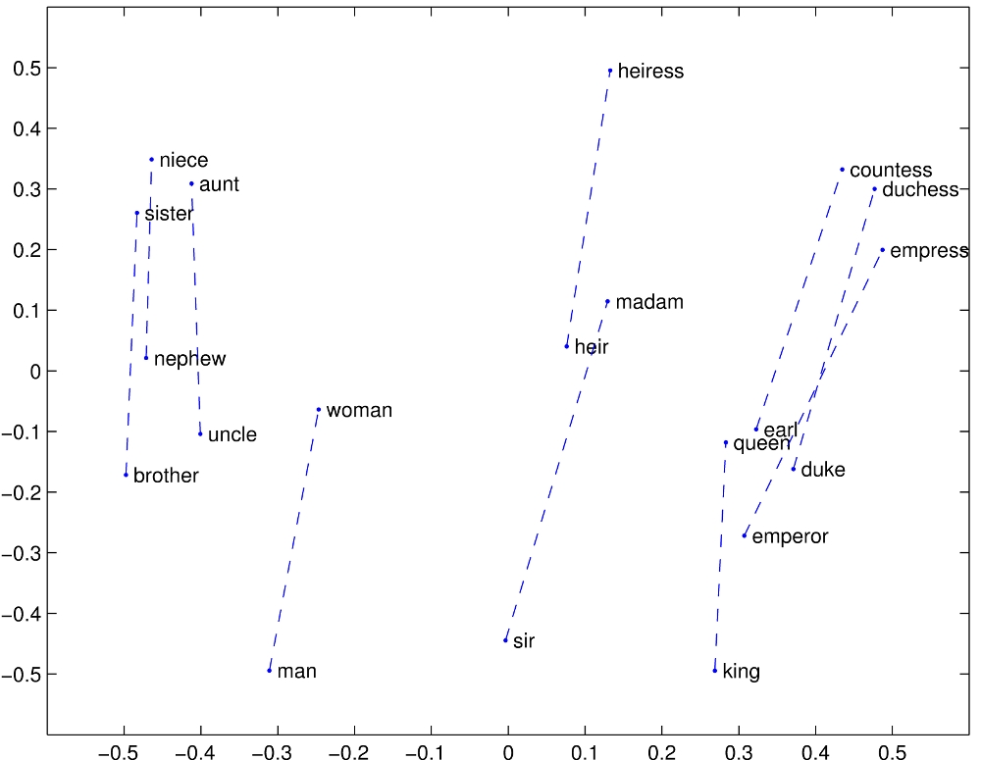
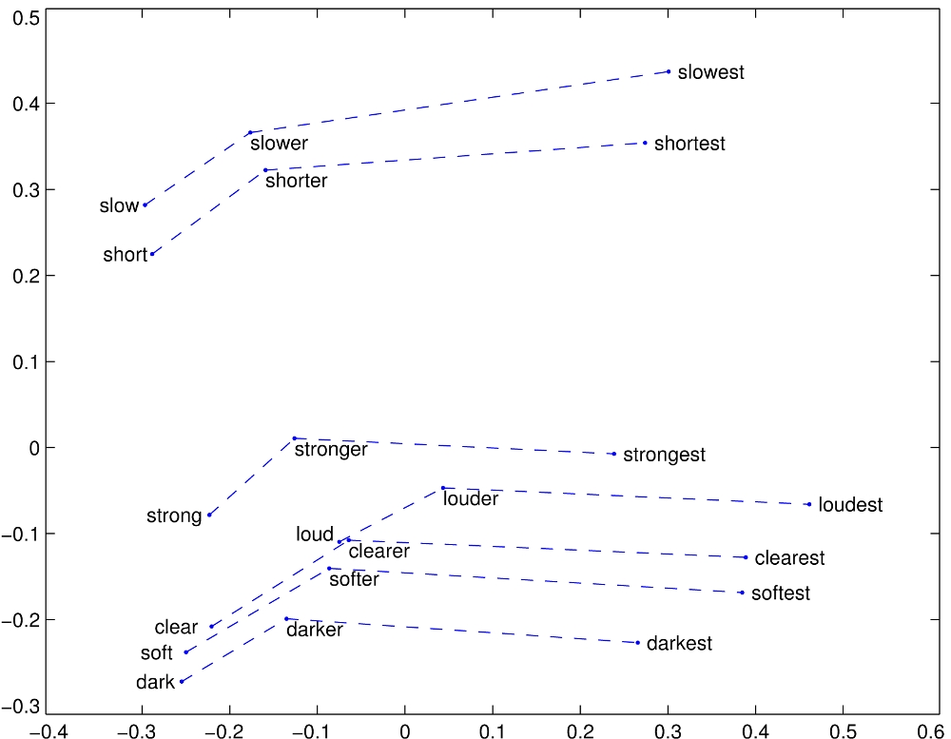
Linearne podstrukture:

Slide 6
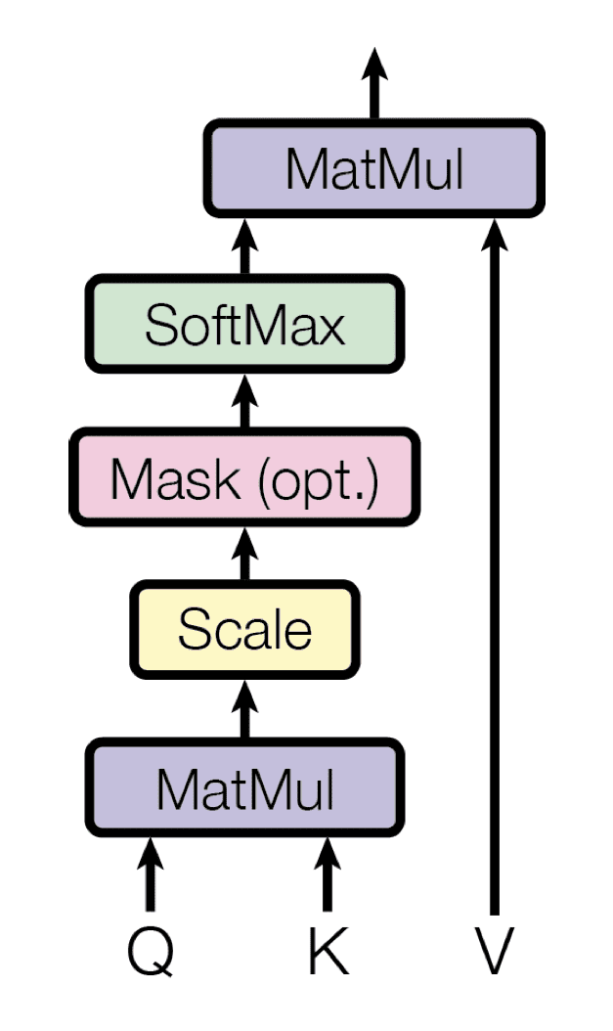
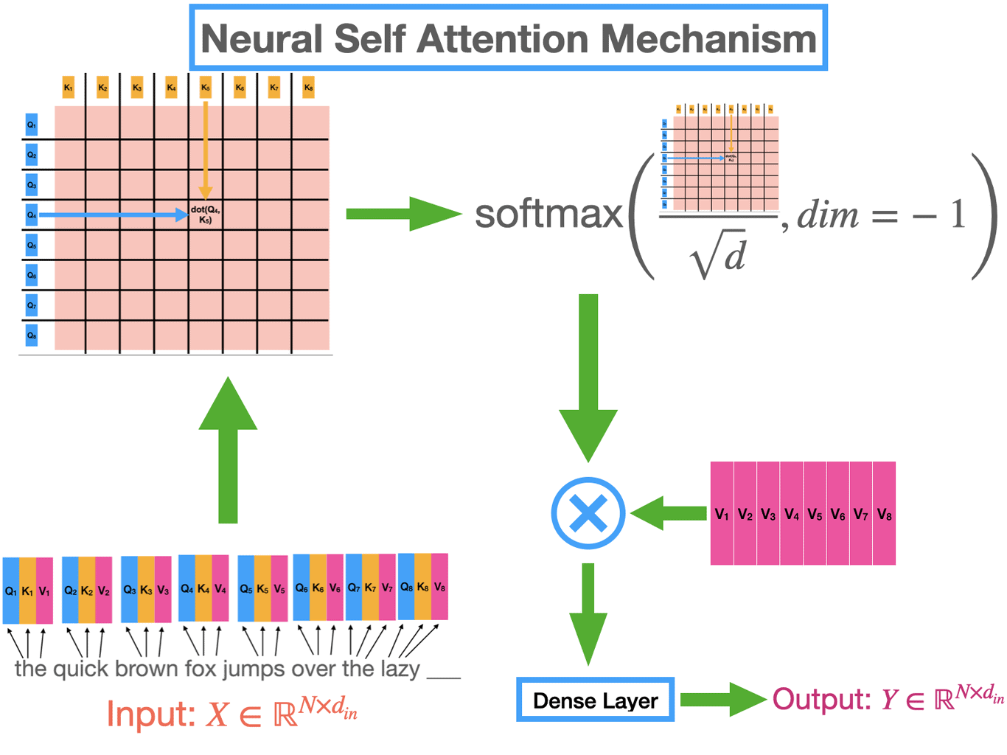
Mehanizam pažnje

Slide 7
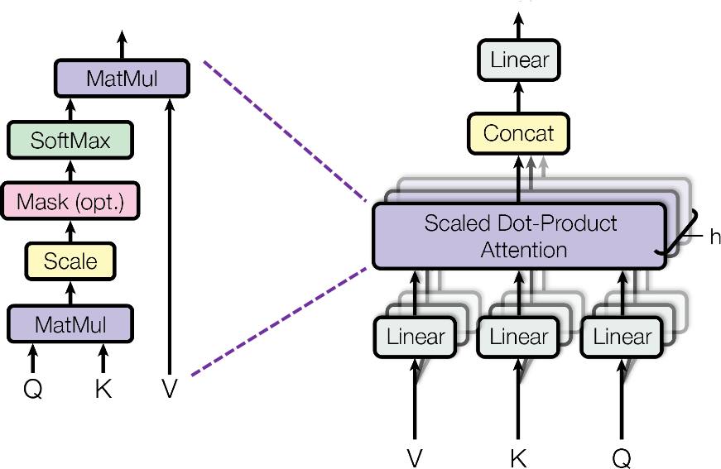
Višeglavna pažnja (MHA)

Slide 8
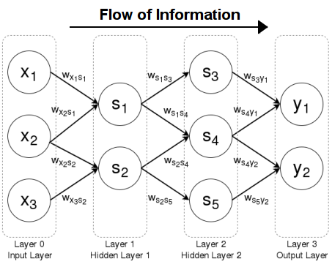
Mreža sa propagacijom unapred (FFN)

Slide 9
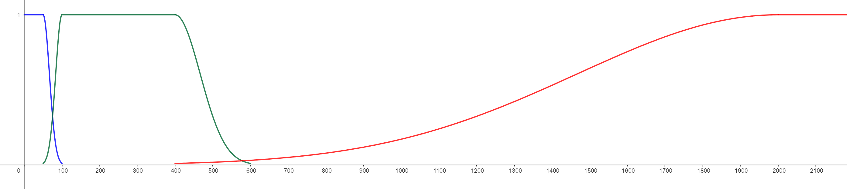
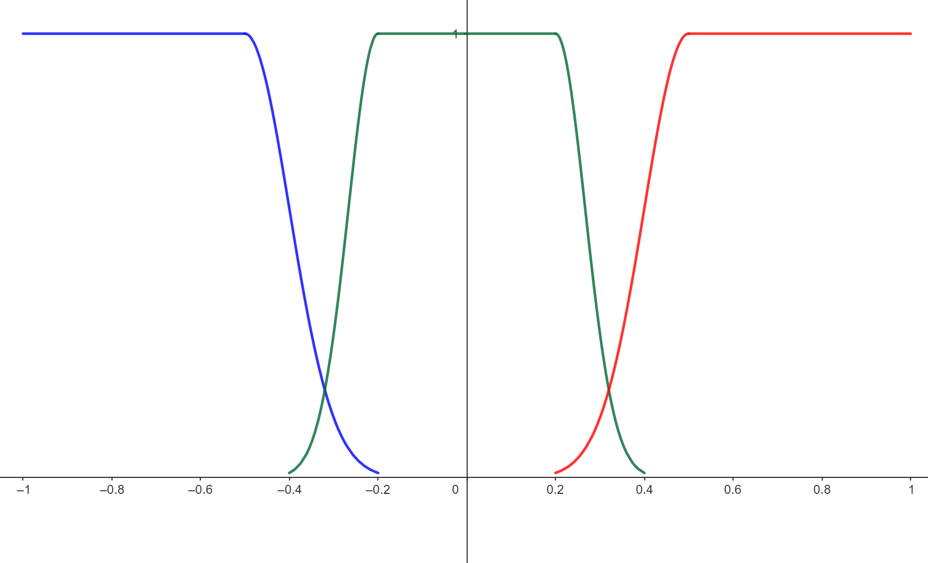
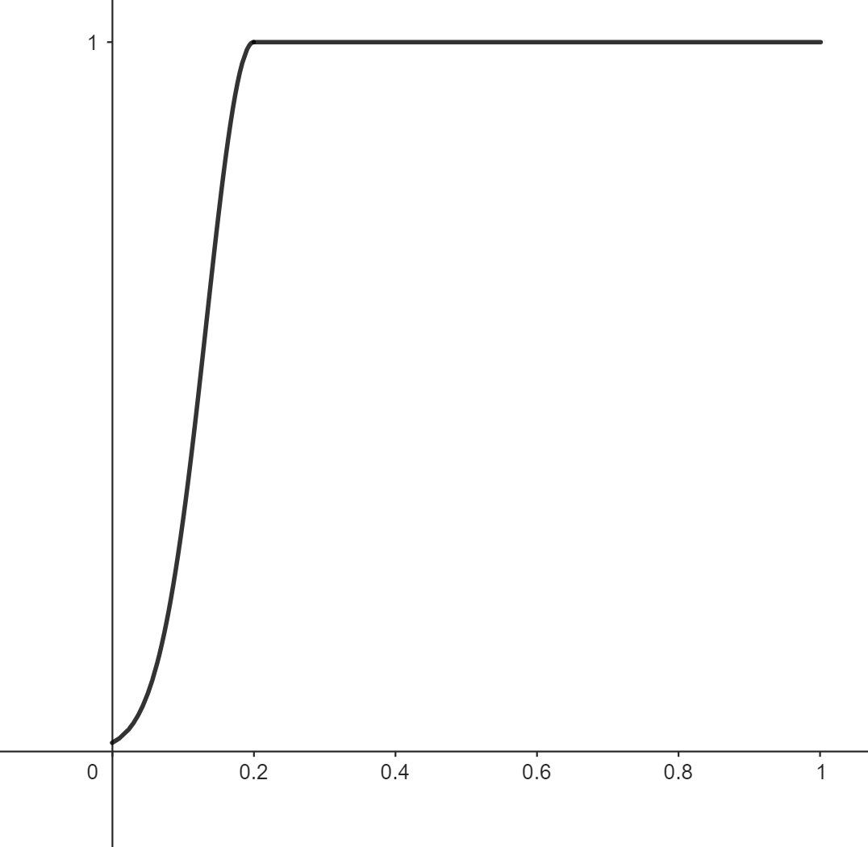
Fazi pravila
Dužina: kratki, srednji, dugi
Sentiment: negativan, neutralan, negativan
Subjektivnost

Slide 10
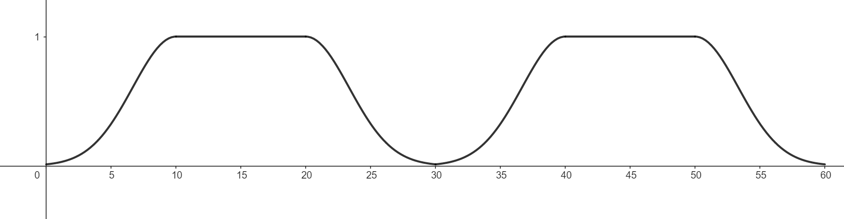
Mišljenja:
(srednje dugi) ^ (subjektivni) ^ (pozitivni)
(srednje dugi) ^ (subjektivni) ^ (negativni)
Eseji:
(dugi) ^ (objektivni) ^ (pozitivni)
(dugi) ^ (objektivni) ^ (neutralni)
(srednje dugi) ^ (objektivni) ^ (pozitivni)
(srednje dugi) ^ (objektivni) ^ (neutralni)

